Slide 1

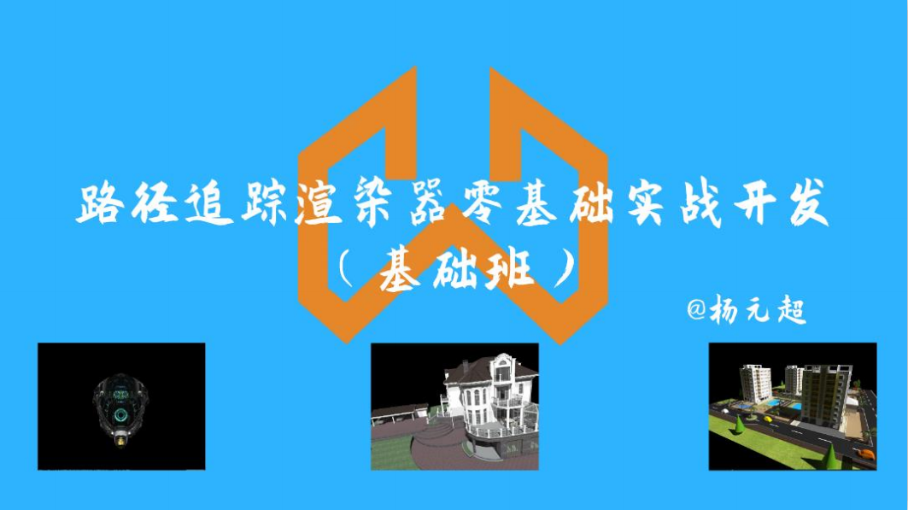
Notes:
ss

Slide 2
第一节课：课程介绍

Slide 3
内容预览
讲师介绍
课程主题
光线追踪管线、计算管线实现的区别
Wonder v1.1(WebGL 3D引擎和编辑器)演示
渲染效果图
技术栈
学员收益
课程大纲
相关的学习资源

Slide 4

讲师介绍​
杨元超，6年Web 3D引擎开发经验，Wonder(WebGL 3D引擎和编辑器)核心开发者，曾就职于阿里巴巴、腾讯
​

Slide 5
课程主题
本课程是基于”路径追踪“技术的离线渲染器零基础实战开发的基础课程
在课程中，我们会介绍相关的图形学和数学基础，给出详细的数学推导、伪代码和实现代码，最终带领大家使用最新的RTX显卡的光线追踪管线以及计算管线的计算着色器，做出一个可以运行的路径追踪离线渲染器

Slide 6
光线追踪管线、计算管线实现的区别
考虑到目前RTX显卡太少，所以本课程主要使用计算管线的计算着色器来实现
相对于光线追踪管线，计算管线的实现增加了“射线与场景相交计算”的逻辑
所以计算管线的实现代码在去除该逻辑后只需稍加修改，即可运行在光线追踪管线中！

Slide 8
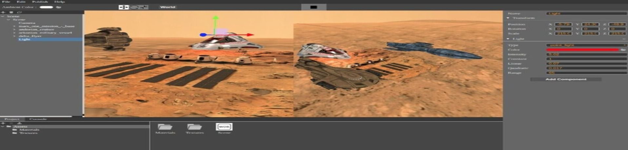
Wonder v1.1(WebGL 3D引擎和编辑器)演示
该产品已停止维护，仅供演示，请勿使用
官网
演示视频

Slide 9
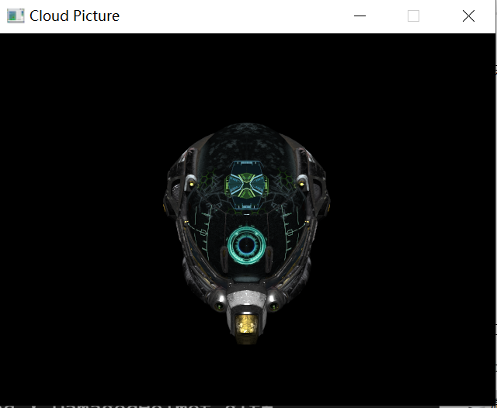
渲染效果图

Slide 10
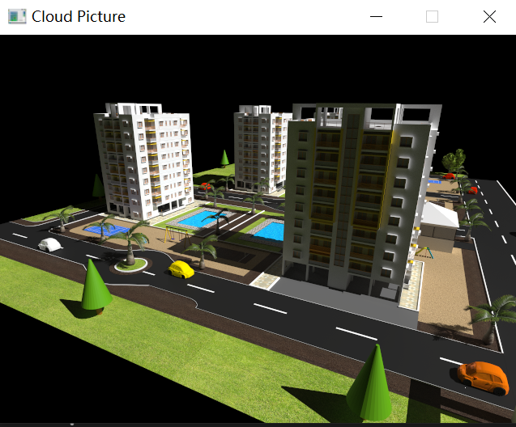
渲染效果图

Slide 11
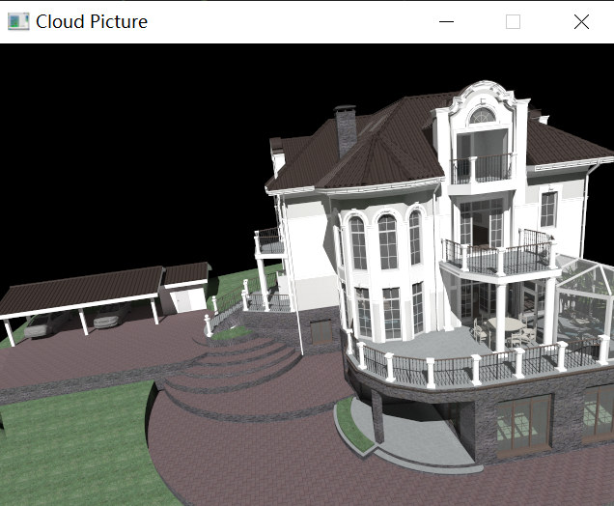
渲染效果图

Slide 12
技术栈
Javascript语言
GLSL着色器语言
WebGPU

Slide 13
学员收益
零基础上手学习
掌握离线渲染器的核心技术，能够开发路径追踪离线渲染器
既搞懂数学公式，又学习代码思路，还掌握具体实现
学习最新的RTX光线追踪管线
了解WebGPU相关的API

Slide 14
课程大纲
一、初步上手
课程介绍
WebGPU介绍和使用渲染管线绘制一个三角形
重构和进行初步设计
三角函数、向量和矩阵
变换（二维和三维）
模型变换
视图变换
投影变换
视口变换

Slide 15
课程大纲
一、初步上手
使用光追管线绘制一个三角形
射线与表面的相交计算
射线与包围盒的相交计算
使用计算管线绘制一个三角形

Slide 16
课程大纲
二、理论准备
辐射度量学
渲染方程推导
光线投射、Whitted光线追踪、分布式光线追踪理论
使用数值分析的方法计算积分
概率论基础与蒙特卡洛积分
用逆变换算法采样
重要性采样
路径追踪

Slide 17
课程大纲
三、最小实现
构建Corner Box场景
半球内生成随机方向
Lambertian反射模型
实现路径追踪

Slide 18
课程大纲
四、进一步完善
直接光源采样
实现直接光源采样
完美镜面反射模型
微表面模型

Slide 19
相关的学习资源
【Ray Tracing The Next Week 超详解】
《全局光照技术：从离线到实时渲染》
GAMES101: 现代计算机图形学入门
零基础如何学习计算机图形学？
基于物理的渲染（pbrt）

Slide 20
下节课预告
WebGPU介绍和使用渲染管线绘制一个三角形

